Slide 1


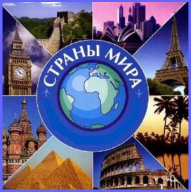
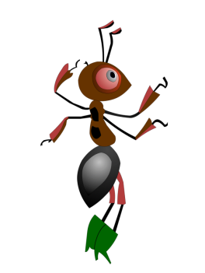

и
Учитель: Киселева С.А.

Slide 2
Цель:
Формирование представления о некоторых странах мира.

Slide 3
Изучение нового материала
Просмотрите новый материал с помощью видео 2 класс. Окружающий мир. Страны мира, перейдя по ссылке: https://www.youtube.com/watch?time_continue=20&v=F57k3HyLrU4&feature=emb_logo

Slide 4
Страны мира.
На Земле много разных стран.
Есть страны–гиганты; есть страны,
по площади и численности
населения скорее похожие на
города; есть страны, которые
занимают весь континент; есть
страны, которые расположены
только на островах.
Каждая страна
уникальна и неповторима!

Slide 5
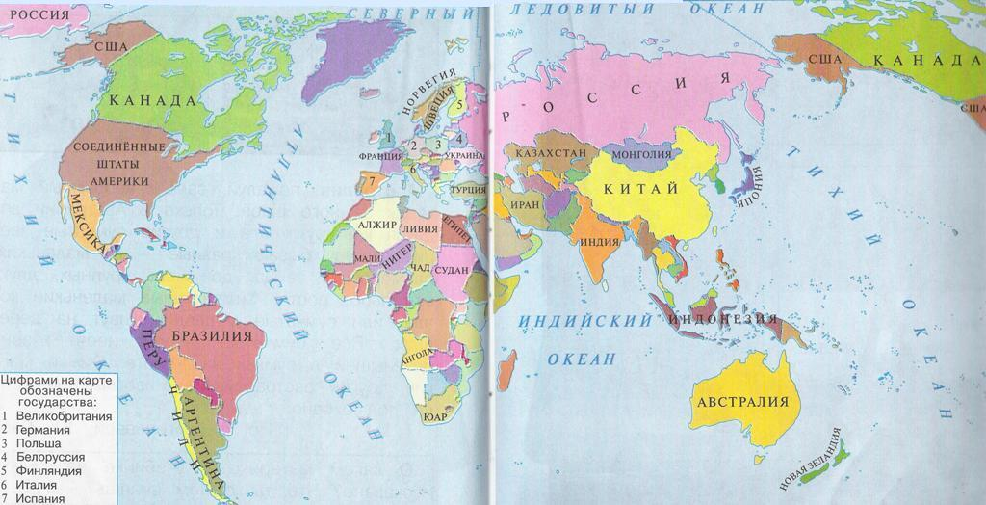
Карты, на которых изображены разные страны, называются политическими.
На этой карте разными цветами показаны не равнины и горы, как на физической карте, а разные страны.

Slide 6

Задание №1.
Прочитайте учебник с. 128 – 129.

Slide 7
Задание №2.
Подготовьте информацию о любой стране мира.

Slide 8

Проверьте.
США
Великобритания
Франция
Индия
Япония
Китай

Slide 9

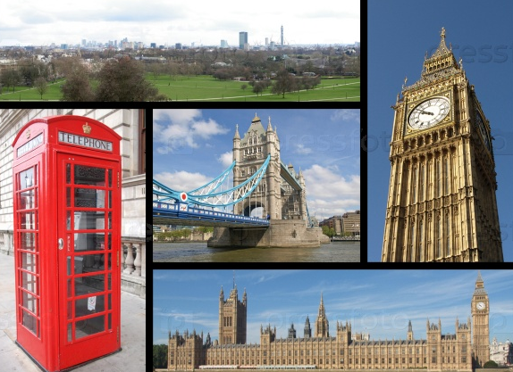
Великобритания.
Это островное государство в Западной Европе. На реке Темзе расположена столица Великобритании – Лондон. Это один из старейших городов Европы.

Slide 10
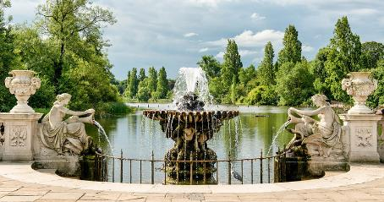
Гайд-парк – «зелёное сердце» Лондона.
Это королевский парк в центре Лондона. В парке находится «уголок ораторов», где можно провозглашать и отстаивать любые идеи, здесь каждый желающий может произнести речь.

Slide 11
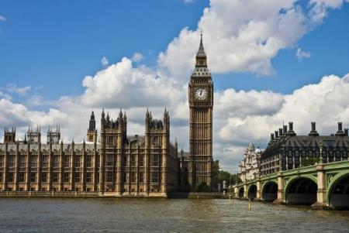
Биг-Бен — колокольная башня
в Лондоне.
Часовая башня возвышается на 98 метров над набережной Темзы. Циферблаты Биг-Бена смотрят на все 4 стороны света.

Slide 12
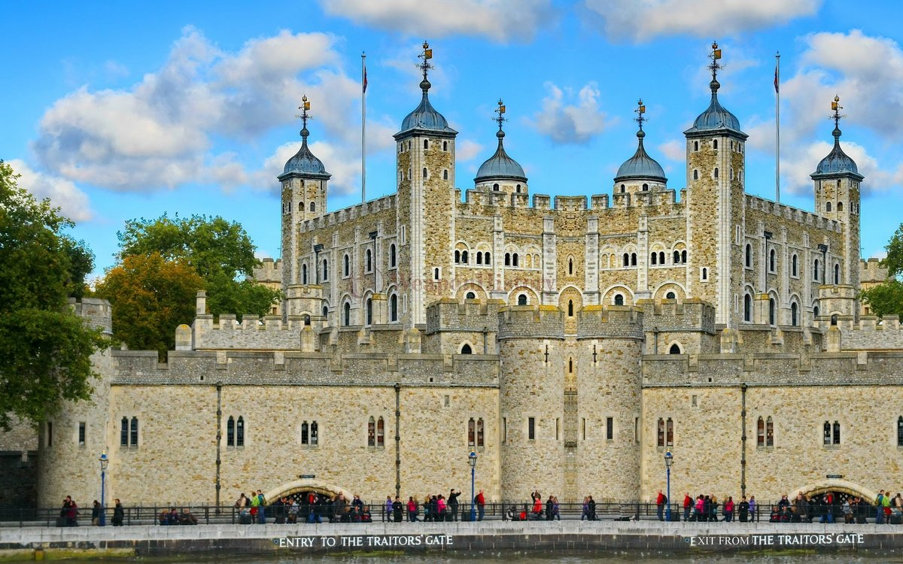
Тауэр.
Мрачная, непреступная крепость, возведённая на северном берегу реки Темза, долгое время служившая резиденцией английских монархов.

Slide 13
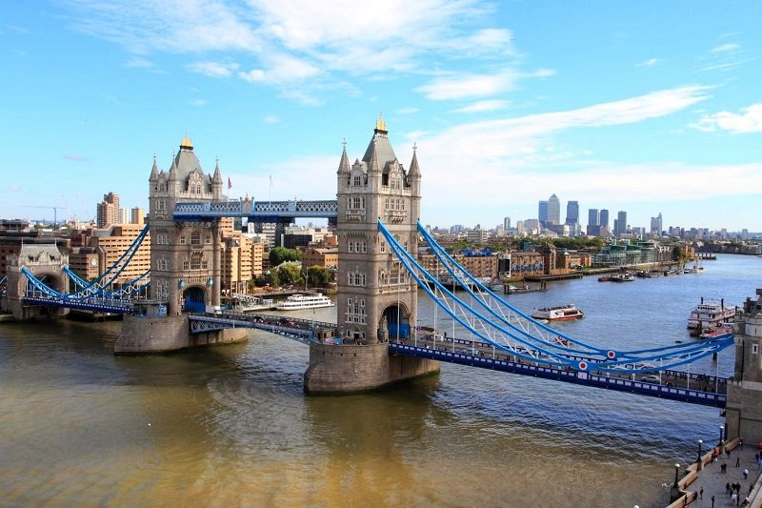
Тауэрский мост.
Разводной мост в центре Лондона над рекой Темзой, недалеко от Лондонского Тауэра.

Slide 14
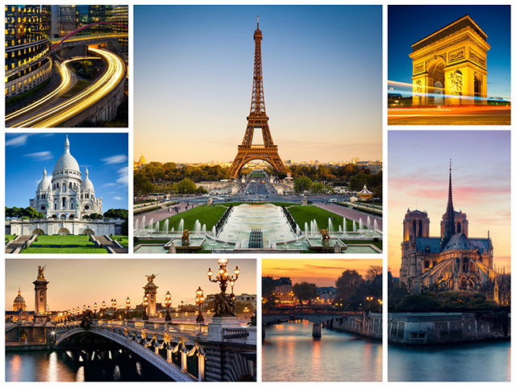
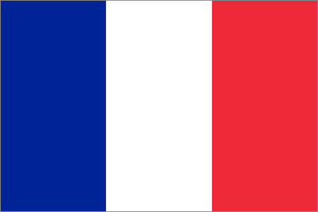
Франция.
Столица Франции Париж – один из красивейших городов мира.

Slide 15
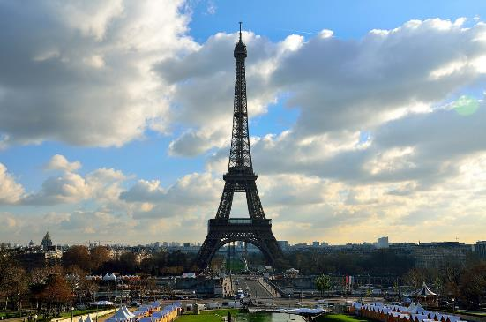
Эйфелева башня – символ Парижа.
Высота её вместе с новой антенной составляет 324 метра. Башня является самой посещаемой достопримечательностью мира.

Slide 16
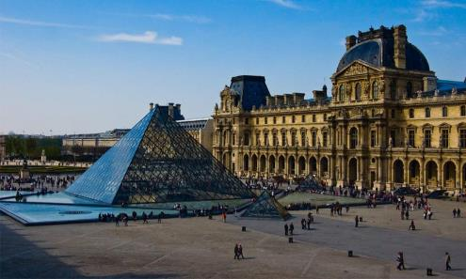
Лувр- один из крупнейших художественных музеев мира. Здание музея — старинный королевский дворец.
Стеклянная пирамида во дворе Наполеона
служит главным входом в Лувр и является
одним из символов Парижа.

Slide 17
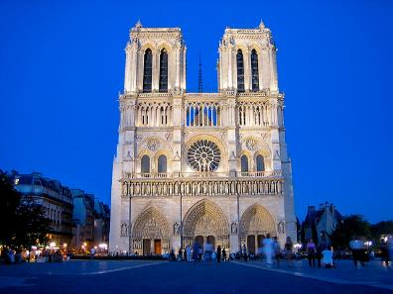
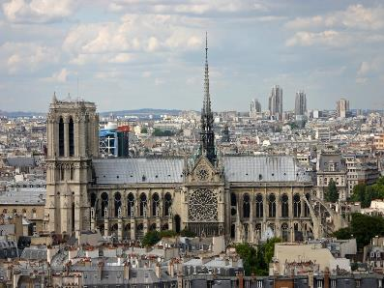
Собор Парижской Богоматери.
Строительство собора длилось более 100 лет.
Собор должен был вмещать в себя всех жителей.
Но пока его строили, население Парижа выросло
в несколько раз.

Slide 18
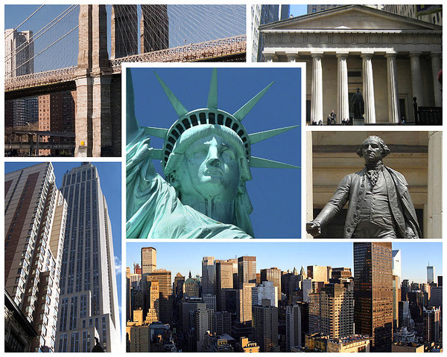

США.
Столица Соединённых Штатов Америки – город Вашингтон. Этот город назван в честь первого американского президента.
13 белых и красных полос на флаге – символ первых 13 штатов. Сейчас их ровно 50 и столько же звёздочек в углу флага.

Slide 19
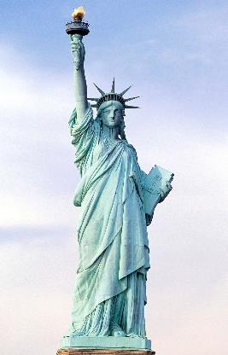
Статуя Свободы.
Статуя находится вблизи порта самого большого города США – Нью-Йорка. Это подарок французских граждан к столетию американской революции.
Со дня своего открытия, статуя служила навигационным ориентиром и использовалась в качестве маяка.

Slide 20
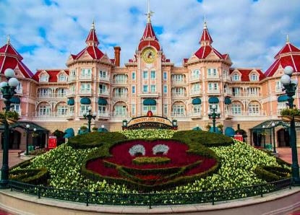
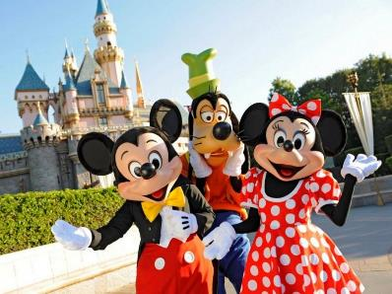
Диснейленд.
Парк развлечений открылся в 1955 году, став воплощением идеи Уолта Диснея о парке, в котором воссоздан мир мультфильмов и сказок, где интересно всем — и взрослым, и детям.

Slide 21
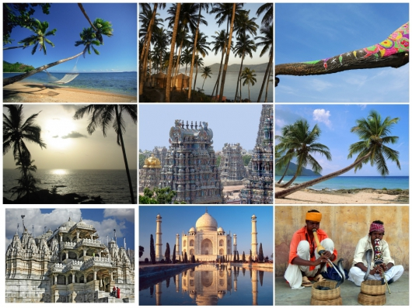
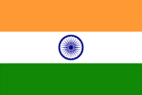
Индия.
История Индии насчитывает тысячи лет. В глубине страны расположены древние индийские крепости, храмы, города, и среди них столица – Дели.

Slide 22
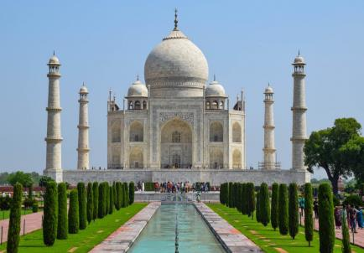
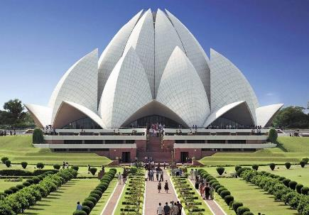
Тадж- Махал-мавзолей-мечеть.
Храм Лотоса

Slide 23
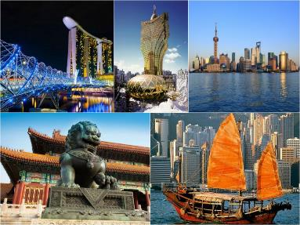
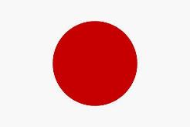
Япония.
Столица Японии – город Токио. Здесь соседствуют памятники старины (замок, где расположена императорская резиденция) и современные здания высотой в 40-60 этажей.

Slide 24
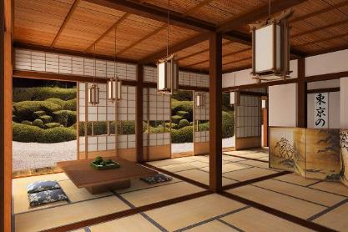
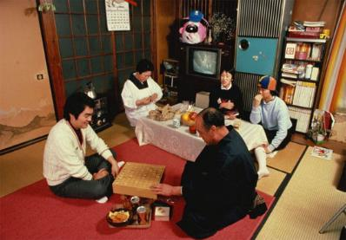
В традиционных японских домах очень мало мебели. Весь пол покрыт циновками из рисовой соломки. На полу сидят, когда обедают, на полу спят, подстелив специальные матрасы.

Slide 25
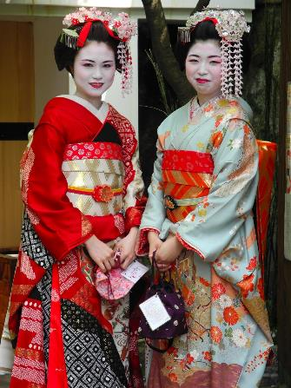
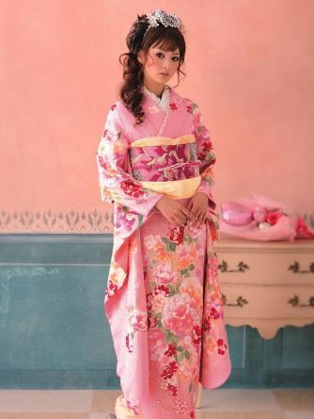
Национальная одежда японцев – кимоно.

Slide 26
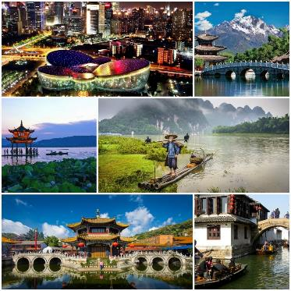
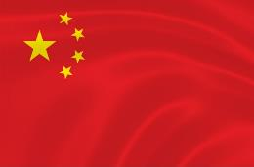
Китай.
Китай – очень древнее государство. За свою историю Китай создал очень богатую культуру.

Slide 27
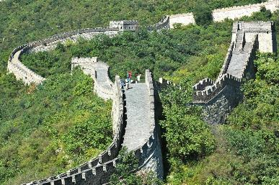
Великая Китайская стена.
Оборонительное сооружение от набегов кочевых народов Центральной Азии. Стена протянулась на 8851,8 км. Стены состоят из кирпичной кладки и из естественного горного массива. А около 360 км вообще являются не стеной, а заполненными водой рвами.

Slide 28
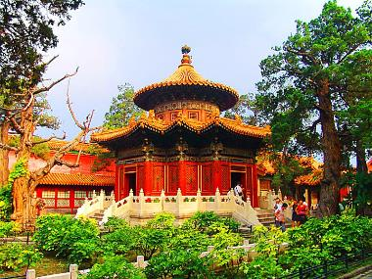
Императорский дворец.
В самом центре Пекина находится Императорский дворец (Запретный город), так как на протяжении 500 лет его истории здесь мог жить только император и его семья, а придворные, чиновники и все остальные жили за его стенами.

Slide 29
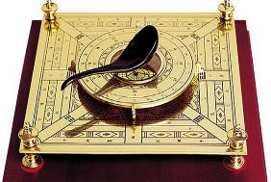
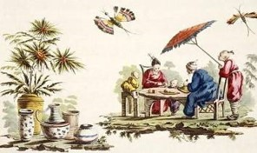
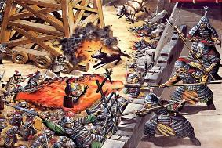
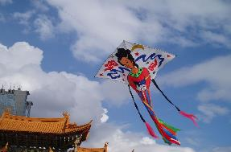
Бумага, компас, порох, книгопечатание –
4 великих изобретения древнего Китая.
Модель компаса
Шёлк, фарфор,складной зонтик
Использование пороха
Бумажный змей

Slide 30
Задание для контроля
— Что особенно вам понравилось на уроке?
— О чем захотелось узнать побольше?
— Все ли задачи урока мы выполнили?

Slide 31

Домашнее задание
Нарисовать рисунок флага страны, о которой был выполнен доклад.

Slide 32


